Slide 1

아르카디아 중간발표
물리엔진 기반 인터랙티브 프로그램 제작
오버플로우

Slide 2
Page 02
목차 구성
1
2
3
4
계기
현재 상황
및 특이사항
시연
추후 계획

Slide 3
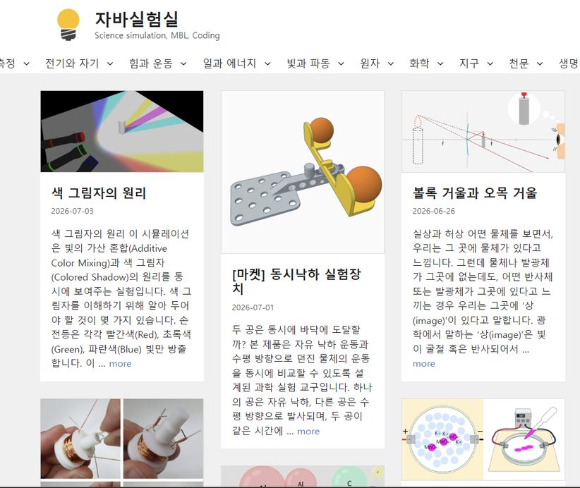
Page 03
프로젝트 계기
가상 실험실을 통한
과학적 원리 이해도 향상

Slide 4
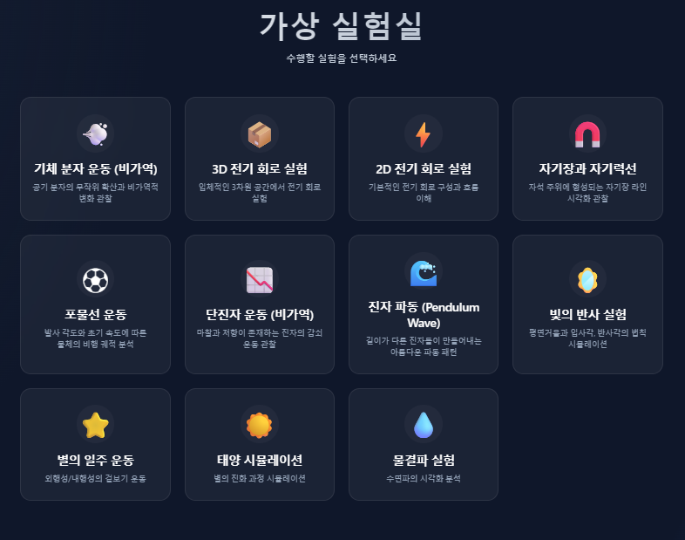
Page 04
현재 진행 상황
html, js, css로 구현한 실험실

Slide 5
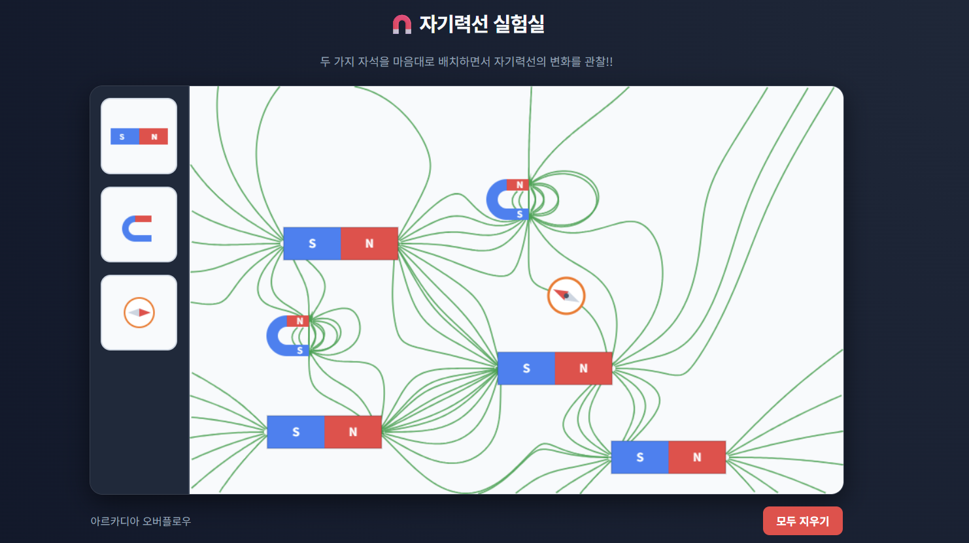
Page 04
현재 진행 상황(1)
html, js, css로 구현한 자기력선 실험실

Slide 6
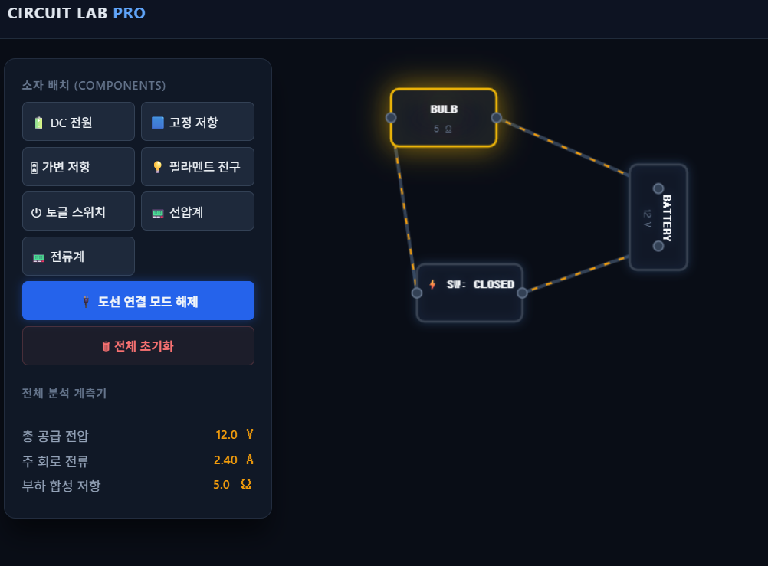
Page 04
현재 진행 상황(2)

Slide 7
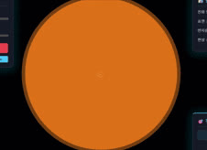
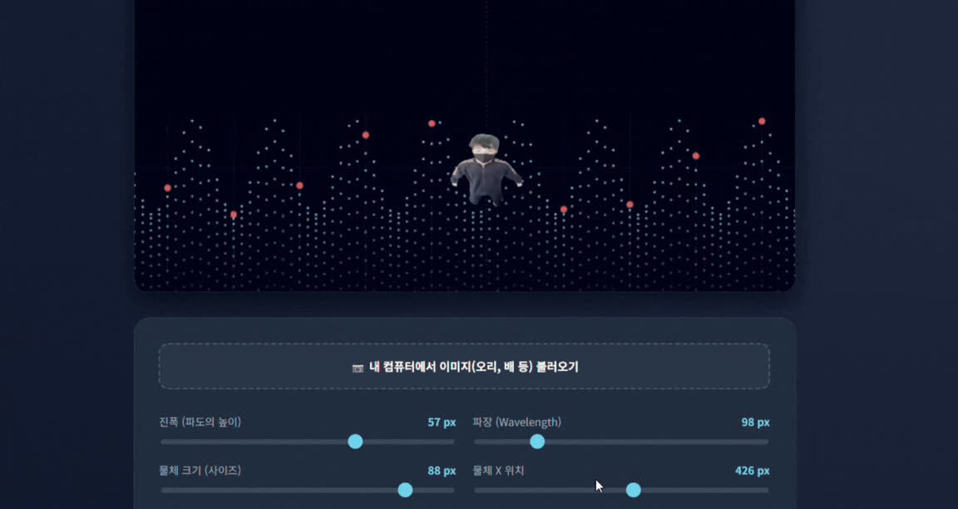
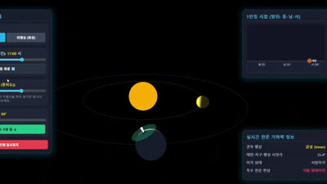
Page 06
현재 개발중인 실험들
항성의 진화
물결파
행성의 겉보기 운동

Slide 8
Page 09
추후 발전 계획
현제 발견한 버그 수정
완성된 실험
구체화
추가적인
실험 추가
실행 및 평가

Slide 9
THANK YOU
감사합니다
오버플로우

